Slide 1
Introduction of Mathematics Logics
Fakultas Ilmu Terapan
Universitas Telkom
www.telkomuniversity.ac.id
Disusun Oleh :
Hanung N. Prasetyo, S.Si, M.T. dkk
hanungnp@telkomuniversity.ac.id
DPH1A3-Logika Matematika
Semester Ganjil 2018- 2019
Hanya dipergunakan untuk kepentingan pengejaran di Lingkungan Telkom University
Notes:
Pada sesi pengenalan ini disarankan dosen atraktif dalam memperkrnalkan MK Matematika Diskrit sebagai matematika dasar dalam perguruan tinggi.

Slide 2
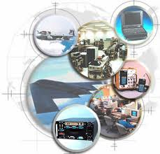
WELCOME
TO
INFORMATION
TECHNOLOGY
AREA

Slide 3
How To be……
Success Student
In Telkom University
????????

Slide 4
Mengapa Belajar Logika Matematika?
Landasan berbagai bidang matematika seperti teori bilangan, aljabar linier dan abstrak, kombinatorika, teori graf, teori peluang (diskrit).
Landasan ilmu komputer: struktur data, algoritma & Pemrograman, teori database relasional, teori compiler, sistem operasi, dan pengamanan komputer (computer security).
Mempelajari latar belakang matematis yang diperlukan untuk memecahkan masalah dalam riset operasi (optimasi diskrit), kimia, ilmu-ilmu teknik, biologi, telekomunikasi, dsb.
Sebagai contoh penerapan yaitu penggunaan logika matematika sebagai dasar bahasa pemrograman, struktur data, kecerdasan buatan, sistem digital, basis data, teori komputasi, rekayasa perangkat lunak, jaringan saraf tiruan dan lainnya.
Notes:
Pada saat menjelaskan dasar matematika diskrit disarankan dosen mencari referensi implementasinya dalam dunia komputer

Slide 5
Beberapa Masalah yang terkait logika Matematika
Bagaimana membangun database relasional?
Bagaimana nomor ISBN sebuah buku divalidasi?
Berapa banyak string biner yang panjangnya 8 bit yang mempunyai bit 1 sejumlah ganjil?
Bagaimana menentukan lintasan terpendek dari satu kota a ke kota b?

Slide 6
Beberapa Masalah yang terkait logika matematika
Dapatkah kita melalui semua jalan di sebuah kompleks perumahan tepat hanya sekali dan kembali lagi ke tempat semula?
Bagaimana cara kerja Jaringan Komputer di Gedung kantor kita?
Notes:
Dosen bisa menambahkan contoh-contoh lainnya

Slide 7
Alasan sebagai MK Dasar
Semua hal di atas sangatlah berpengaruh terhadap perkembangan ilmu computer. Logika matematika merupakan bidang ilmu utama dalam ilmu computer dan teknologi informasi maka logika matematika memiliki peranan yang penting sehingga menjadi Mata kuliah dasar di Fakultas Ilmu Terapan
Dalam Kuliah Logika Matematika di Fakultas Ilmu Terapan Universitas Telkom tidak semua materi Logika Matematika diajarkan, materi yang diajarkan meliputi materi matematika sebagai kebutuhan dasar dalam mempelajari materi-materi kuliah selanjutnya.

Slide 8
Beberapa Contoh logika Matematika dalam Komputer dan Informatika

Slide 9
Teori himpunan
Himpunan merupakan teori yang sangat mendasar dalam matematika bahkan dapat dikatakan merupakan nenek moyang seluruh bidang ilmu. Khusunya dalam bidang teknologi informasi, salah satunya adalah penerapannya dalam Data Base Management System (DBMS) contoh sederhana adalah sebagaimana berikut ini :

Slide 10
Ada Dua kelompok data yaitu
Himpunan data karyawan
nik | nama | alamat | kota | Jenis_kelamin
101 102 103 104 105 106 107 | Ari Agus Nia Iman Wina Feri Yayat | Jl. Batu Jl. Tangerang no.2 Jl. Nyasar Jl. Sesat No. 601 Jl. Anggun No. 3 Jl. Alamat Palsu No. 5 Jl. Besar | Jakarta Bandung Bogor Jakarta Bogor Bandung jakarta | Pria Pria Wanita Pria Wanita Pria pria
Dan himpunan Data Gaji
nik | Gaji pokok | Tunjangan | beban | Totalgaji
101 102 103 104 105 | 1100000 1600000 1500000 750000 1000000 | 200000 150000 200000 100000 200000 | 100000 100000 100000 50000 100000 | 1200000 1650000 1600000 800000 1100000

Slide 11
Dua himpunan data tersebut akan digabung dengan query atau permintaan tertentu yaitu :
Hasil penggabungan hanya memperlihatkan NIK, Nama dan total gaji
Query yang digunakan adalah sebagai berikut
SELECT karyawan.nik, karyawan.nama, gaji.total_gaji
FROM Karyawan, gaji
WHERE karyawan.nik = gaji.nik;
Maka hasilnya adalah sebagai berikut
nik | Nama | Total_gaji
101 102 103 104 105 | Ari Agus Nia Iman Wina | 1200000 1650000 1600000 800000 1100000

Slide 12
Logika Dasar matematika
Logika dasar matematika adalah cabang ilmu pengetahuan logika dan matematika. Logika matematika mempelajari tentang matematis ilmu logika dan aplikasinya ke dalam ruang lingkup matematika. Lebih dari itu, logika matematika kadang dianggap sebagai ilmu yang bisa memetakan logika manusia.
Pada dasarnya logika adalah suatu metode untuk mengukur ketepatan dalam berpikir dan membuat kesimpulan.

Slide 13
Logika matematika merupakan dasar yang fundamental dalam dunia computer, hampir seluruh pemrograman menggunakan logika proposisi dalam prosesnya contohnya adalah Program PASCAL.
Pascal adalah bahasa tingkat tinggi (high level language) yang orientasinya pada segala tujuan, dirancang oleh Prof. Niklaus Wirth dari Technical University di Zurich, Switzerland. Nama Pascal diambil sebagai penghargaan terhadap Blaise Pascal, ahli matematik dan philosophi terkenal abad 17 dari Perancis.
Pascal merupakan bahasa yang ditujukan untuk membuat program yang terstruktur

Slide 14
Salah satu elemen program Pascal adalah Tanda Operasi (operator) berikut ini beberapa operator:
Operator NOT
Digunakan untuk membalik nilai logika dari operand Boolean.
- NOT True adalah False
- NOT False adalah True
Dalam logika matematika, operator NOT disebut dengan negasi atau ingkaran.
Operator pengali
Yang termasuk operator pengali (multiplying operator) adalah operator perkalian, pembagian, modulus, operator AND dan penggeser bit.
Operator penambah
Yang termasuk dalam operator penambah adalah operator pertambahan, pengurangan, operator OR dan XOR.
Operator hubungan
Operator hubungan dapat digunakan pada semua tipe skalar standar.

Slide 15
Aljabar Boolean & Gerbang Logika
Aljabar Boolean dan Gerbang Logika merupakan dasar pembentukan system digital. Gerbang Logika beroperasi dengan bilangan biner, sehingga disebut juga gerbang logika biner. Tegangan yang digunakan dalam gerbang logika adalah TINGGI atau RENDAH. Tegangan Tinggi berarti 1, sedangkan tegangan rendah berarti 0. Contoh sederhana sebagaimana gambar berikut ini :
Lampu
Gambar rangkaian pensaklaran pada rangkaian listrik : Saklar dalam hubungan SERI: logika AND
A
B
∞

Slide 16
Relasi
Konsep relasi memiliki peranan yang signifikan dalam Data base atau basis Data. Dalam Basis data dipelajari hubungan antara entitas yang satu dengan entitas lainnya sehingga diperoleh cara dengan mudah untuk mengelola ‘hubungan’ tersebut. Berikut contoh Diagram Relasi Entitas atau Entity Relational Diagram (ERD) yang memperlihatkan hubungan antara entitas konsumen dan entitas mobil dalam ‘hubungannya’ menyewa.

Slide 17
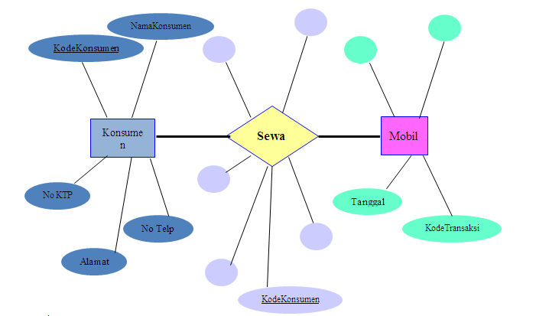
Contoh relasi dalam basis data

Slide 18
Fungsi
Setiap formula atau algoritma dalam pemrograman sudah dipastikan akan melibatkan fungsi.
Salah satu contoh selain pemrograman adalah penerapan fungsi hash di dunia computer. Hash function adalah suatu metode yang digunakan untuk mengubah data-data yang ada menjadi sebuah bilangan yang relatif kecil (small number) yang akan menjadi “sidik jari” (fingerprint) dari data tersebut.
Fungsi ini memecah dan mengolah data untuk menghasilkan kode atau nilai hashnya. Nilai hash dari suatu fungsi hash akan memiliki panjang yang tetap untuk masukan dengan panjang yang sembarang. Gambar berikut memperlihatkan pemodelan atau ‘cara kerja’ fungsi hash dalam membaca ‘sidik jari’:

Slide 19
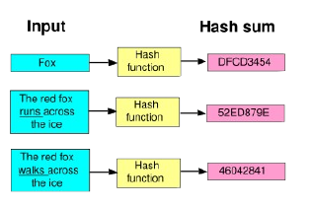
Implementasi fungsi Hash dalam sidik jari

Slide 20
Graf
Teori Graf merupakan teori dalam matematika berbasis logika yang banyak digunakan dalam bidang teknologi informasi khususnya jaringan computer. Contoh sederhananya adalah pemodelan backbone di ITB. Backbone (jaringan tulang punggung) ITB didirikan pada tahun 2001, menggunakan kabel fiber optik single-mode dan teknologi LAN Gigabit Ethernet berkecepatan 1000 Mbps. Kabel fiber optik singlemode yang digunakan dapat menjangkau hingga jarak maksimal 10 kilometer dan memungkinkan jaringan masa depan seperti 10 Gigabit Ethernet, Fibre Channel, dan Dense Wavelength Division Multiplexing (DWDM) dapat berjalan pada satu kabel yang sama.

Slide 21
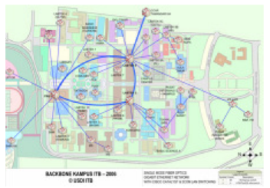
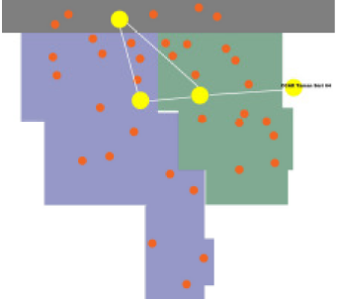
Contoh pemodelan Graf
Peta Backbone ITB
Skema Graf Bacbone ITB

Slide 22
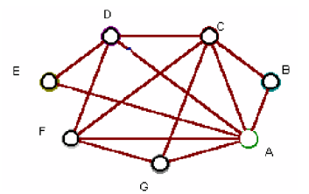
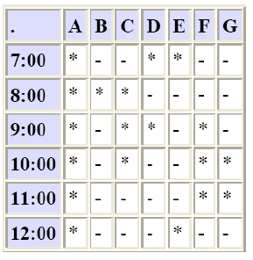
Contoh lain adalah implementasi graf dalam aplikasi penjadwalan, berikut ini adalah pemodelannya
Matriks Jadwal
Skema Graf Jadwal

Slide 23
Pohon
Pohon adalah bentuk khusus dari graf. Implementasi teori pohon sama banyaknya dengan teori graf. Salah satunya adalah penerapan kode Huffman yang memanfaatkan teori pohon untuk melakukan kompresi data baik secara text maupun satuan gambar dalam visual computer yaitu pixel

Slide 24
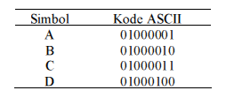
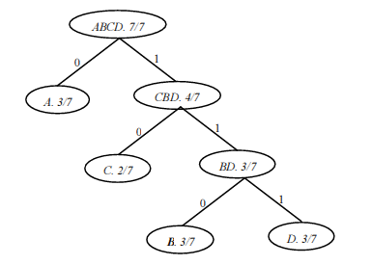
Contoh penerapan Pohon

Slide 25
Materi Kuliah Logika Matematika
Kajian Dasar Logika
Bab 1 : Himpunan
Bab 2 : Dasar Logika Matematika
Bab 3 : Aljabar & Fungsi Boolean
(sebagai dasar pemrograman)
Kajian Database relasional & Fungsi Dalam Pemrograman
Bab 4 : Dasar Relasi & Database Relasional
Bab 5 : Fungsi dalam Pemrograman
Bab 6 : kriptografi
(sebagai dasar logika perancangan model maupun pemrograman)

Slide 26
Materi Kuliah Logika Matematika
Kajian Implementasi Graf & Pohon
Bab 7 : Graph
Bab 8 : Pohon
Bab 9 : Implementasi Graf & Pohon
(sebagai contoh penerapan dalam Dunia IT)
Notes:
Khusus untuk bagian basis data relasional dan implementasi graf dan pohon merupakan contoh penerapan matematika diskrit dalam dunia komputer

Slide 27
referensi
Munir, R., Matematika Diskrit untuk Infomatika, Edisi kedua, Bandung, 2003
Nugroho, H., Matematika Diskrit dan Implementasinya dalam Bidang TI, Deepublish, Yogyakarta, 2015
E. Soesianto, Dwijono Djoni, Logika Matematika untuk Ilmu Komputer, Penerbit Andi, Yogyakarta, 2005
Lipschutz S., Lipson M., Discrete Mathematics, McGraw Hill USA, 1997
Rosen, K. H., Discrete Mathematics and Its Applications, 5th edition, McGraw-Hill, Singapore, 2003

